Slide 1




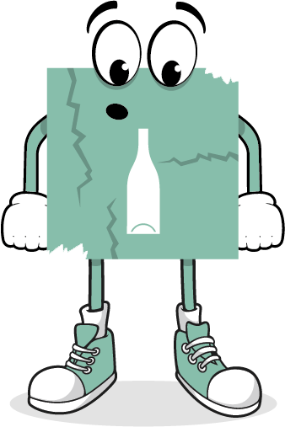




Medlemmerne af affaldsklubben

